Slide 1
统编教材背景下的习作教学研究
《立小言易作文》学材解读
深圳市立言教育研究院
刘宪华 13631696336

Slide 2
主题阅读10年推广经典语录
1.一个主题就是一种思想，一个主题就是一种情感，一个主题就是一个知识体系，一个主题就是儿童的一个智慧世界。
2.学生的语文能力不是老师讲课讲出来的，是读书读出来的。
3.单元主题好比一根藤，一主两翼的文章好比藤上的瓜，教学时要“整体施教，以藤串瓜” 。
4.得法于课内，得益于课外。
……

Slide 3
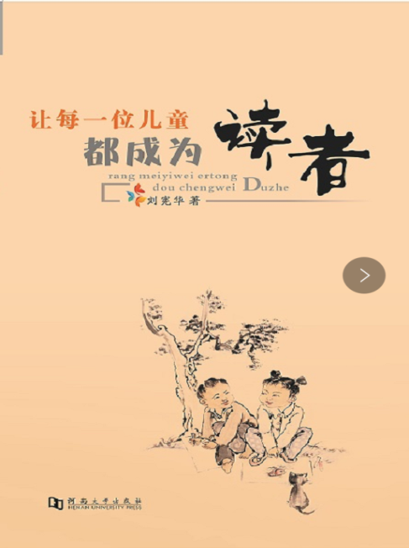
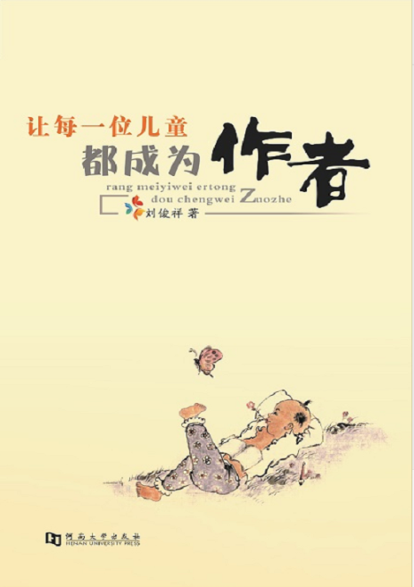
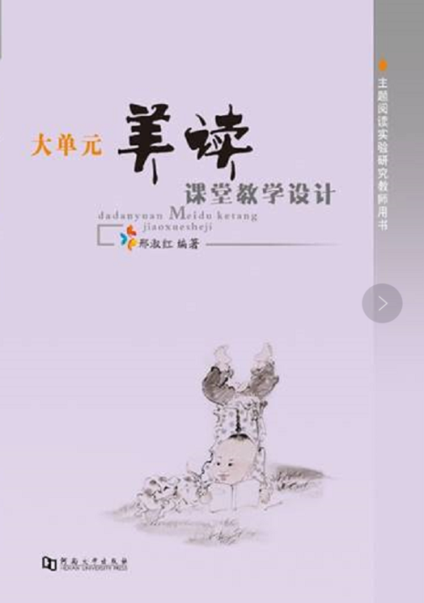
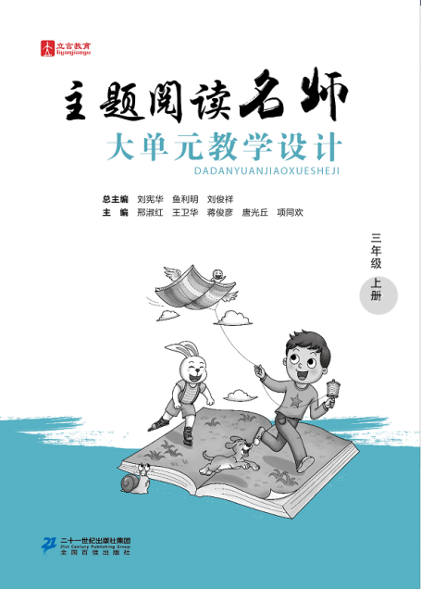
立言人可以很骄傲地说——
我们引领了中小学语文教学的一个时代（10年）
我们的主题阅读研究得到了社会的广泛认同

Slide 4
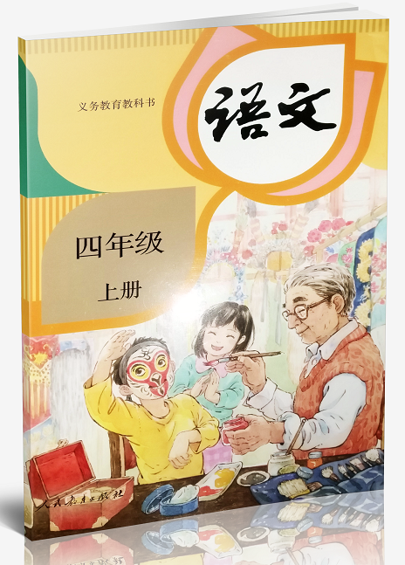
统编教材——
总主编温儒敏主张
1.功夫在课外，让孩子爱读书。
2.统编版教材，专治不读书。
3.让孩子连滚带爬地读。
4.考试倒逼你读书。
5.精读、略读有区别。
6.一课一得有干货。
……

Slide 5
统编教材四年级上册单元的“读写点”
单元主题 | 阅读要点 | 习作要点
1.自然之美 | 边读边想象画面 | 写景：推荐一个地方
2.阅读策略 | 从不同的角度思考，提出问题 | 写人：小小动物园
3.留心观察 | 细致观察，准确表达 | 写日记：学写观察日记
4.神话故事 | 故事的起因、经过、结果 | 写故事：展开想象
5.习作策略 | 了解把事情写清楚 | 写事情：起因、经过、结果
6.童年生活 | 批注：动作、语言、神态 | 写游戏：游戏前、中、后
7.家国情怀 | 人物和事件 | 写信：书信格式
8.古代故事 | 了解故事情节，复述故事 | 写事：写出感受（怦怦跳）
一脉相承：一根筋
开放建构：两层皮

Slide 6
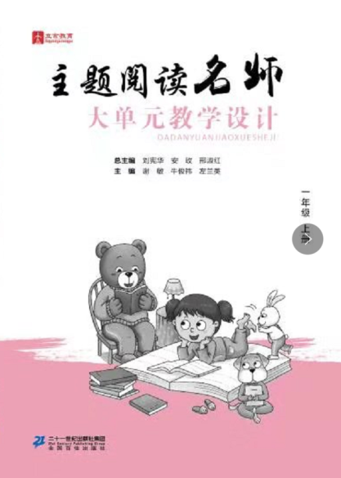
立言人，今天做什么——
把“教材”变“学材”
把“关注教”转变为“关注学”
我们可以不谦虚地说：我们还会引领中小学语文教学发展的下一个10年。

Slide 7
《主题阅读》有哪些变化？
一主两翼模式（一）

Slide 8
《主题阅读》有哪些变化？
一主两翼模式（二）

Slide 9
《主题阅读》有哪些变化？
一主两翼模式 （三）

Slide 10
《主题阅读》有哪些变化？
一主两翼模式（四）

Slide 11
《主题阅读》——阅读自学手册

Slide 12
《主题阅读》有哪些变化？
＋

Slide 13
石家新，安阳师范学院 毕业一年
参与了主题阅读系列读本编写：
《主题阅读》
《你读我诵》
《成语识字》
开发课程：
“少年国学馆课程”。
“识字大王课程”
“趣读识写一条龙课程”

Slide 14
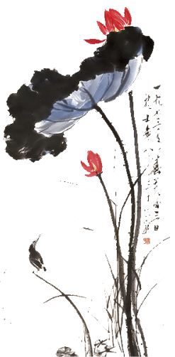
统编教材四上第一单元
从“阅读”到“习作”
深圳市立言教育研究院：石家新

Slide 15
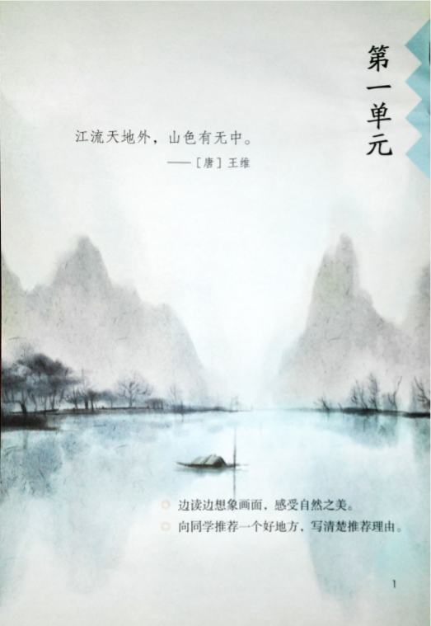
人文主题：
江流天地外，山色有无中。
——王维
双线交织
语文要素点：
阅读：边读边想象画面，感受自然之美。
习作：向同学推荐一个好地方，写清楚推荐理由。

Slide 16
语文要素“边读边想象画面” 在各年级分布情况
统编教材分布 | “语言要素点”内容
三下第1单元 | 1.试着一边读一边想象画面。 2.体会优美生动的语句。
四上第1单元 | 边读边想象画面，感受自然之美。
六上第7单元 | 借助语言文字展开想象，体会艺术之美。
语言要素点螺旋式上升。

Slide 17
一主两翼概览表
《主题阅读》 | 统编教材 | 《你读我诵》
写法对对读：《重识钱塘潮》 写法对对读：《听潮》（节选） | 《观潮》 | 《潮》 《十七日观潮》
写法对对读：《玩月亮》（节选） 写法对对读：《歌溪》 | 《走月亮》 | 《十五夜望月寄杜郎中》 《村夜》
主题对对读：《秋景》 主题对对读：《鸽子》 | 《现代诗二首》 《秋晚的江上》 《花牛歌》 | 《山居秋暝》 《林中小景》 《小鸟音符》
写法对对读：《海上生明月》 | 《繁星》 | 《春江花月夜》 《星星》

Slide 18
统编 教材 | 统编教材 课后习题 | 主题阅读 | 主题阅读（批注/课后题）
《观潮》 | 说说课文是按照什么顺序描写钱塘江大潮的，你的头脑中浮现出怎样的画面，选择印象最深的和同学交流。 | 《重识钱塘潮》 | 按照顺序来描写景色，可以使景色有连续的画面感，请完成思维导图，并说说你脑海中浮现的画面。
顺序描写，想象画面。

Slide 19
统编 教材 | 统编教材 课后习题 | 主题阅读 | 主题阅读（批注/课后题）
 | 阿妈牵着“我”走过“月光闪闪的溪岸”，“细细的溪水，流着山章相野花的香味，流着月光……”你的头脑中浮现出了怎样的画面?课文中还有哪些画面给你留下了深刻的印象?和同学交流。 |  | 朗读第4自然段，用“ ”画出“看”到的句子，用“﹏﹏” 画出“闻”到的句子，用“ ”画出“听”到的句子，并在你的学习小组里说说你脑海中浮现出的画面。
《走月亮》
《玩月亮》
运用所见所闻，来想象画面。

Slide 20
统编 教材 | 统编教材 课前导读 | 主题阅读 | 主题阅读（批注/课后题）
 | 说说诗中描绘了哪些景物，这些景物构成了怎样的画面。 |  | “晨曦、毛栗、浆果、玫瑰、枫树、田野、我……”一幅可爱烂漫的秋景图。请你结合景物想象画面并画下来。
《现代诗二首·秋晚的江上》
《秋景》
景物描写，想象画面。

Slide 21
统编 教材 | 统编教材 课前导读 | 主题阅读 | 主题阅读（批注/课后题）
 | 说说诗中描绘了哪些景物，这些景物构成了怎样的画面。 |  | 鸽子在空中“回环来往”“夷犹如意”“翻身映日”，请你结 合景物想象画面并画下来。
《现代诗二首·花牛歌》
《鸽子》
景物描写，想象画面。

Slide 22
统编 教材 | 统编教材 课前导读 | 主题阅读 | 主题阅读（批注/课后题）
《繁星》 | 根据课文的描述，想象繁星满天的画面，你也看过夜晚的繁星吧？说说当时的感受。 | 《海上生明月》 | 结合生活，想象明月在山间、水里、树林间升起的画面，请用 100 字左右把这个画面描写出来。
结合生活情境，想象画面。

Slide 23
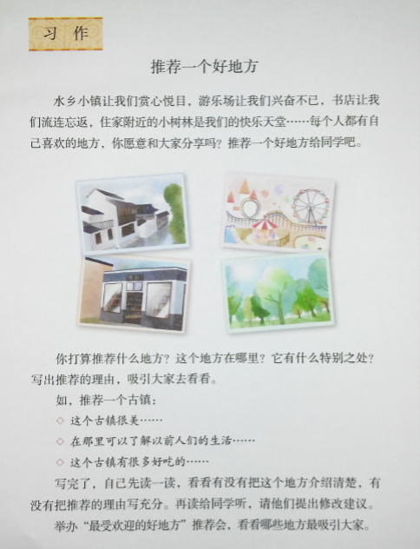
习作小妙招是什么？
第一单元
习作要求：向同学推荐一个地方，写清楚推荐理由。
习作小妙招第一招：睁大眼睛写——就要求我们仔细观察。比如：如果你想推荐一处风景，就可以写看到风景的颜色，如果你想推荐图书馆，就可以写图书馆书籍排列的独特……
习作小妙招第二招：闭上眼睛写——我们还可以通过触觉、听觉、嗅觉、想象画面来感受你所推荐的地方。

Slide 24
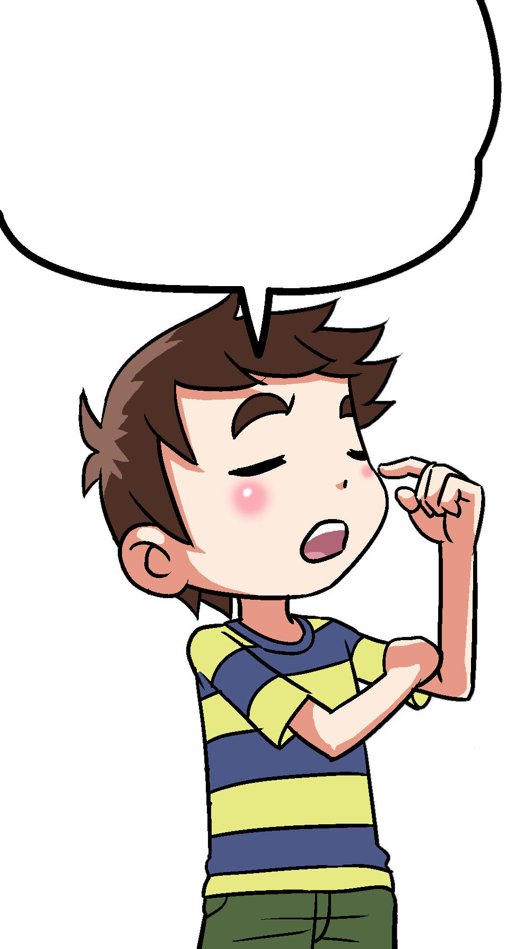
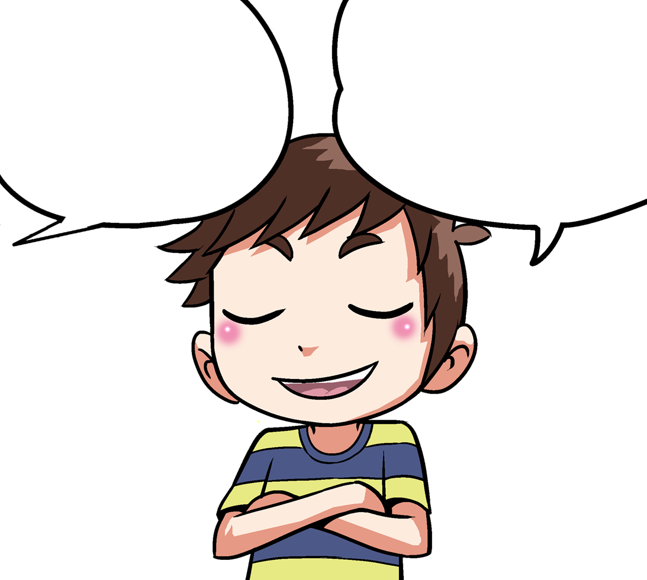
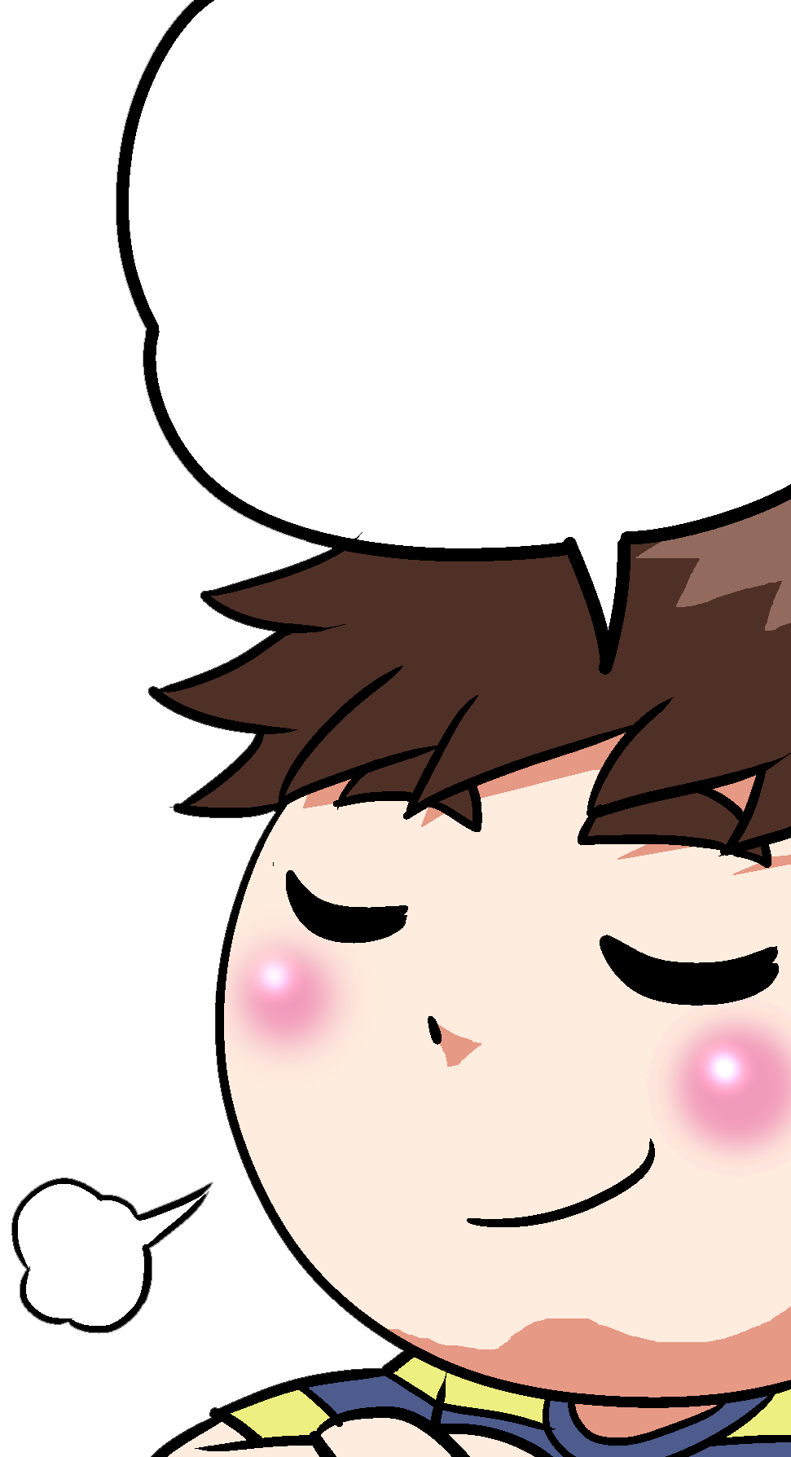
习作小妙招“妙”在哪?
还有
片段练招！
漫画支招
习作学招

Slide 25
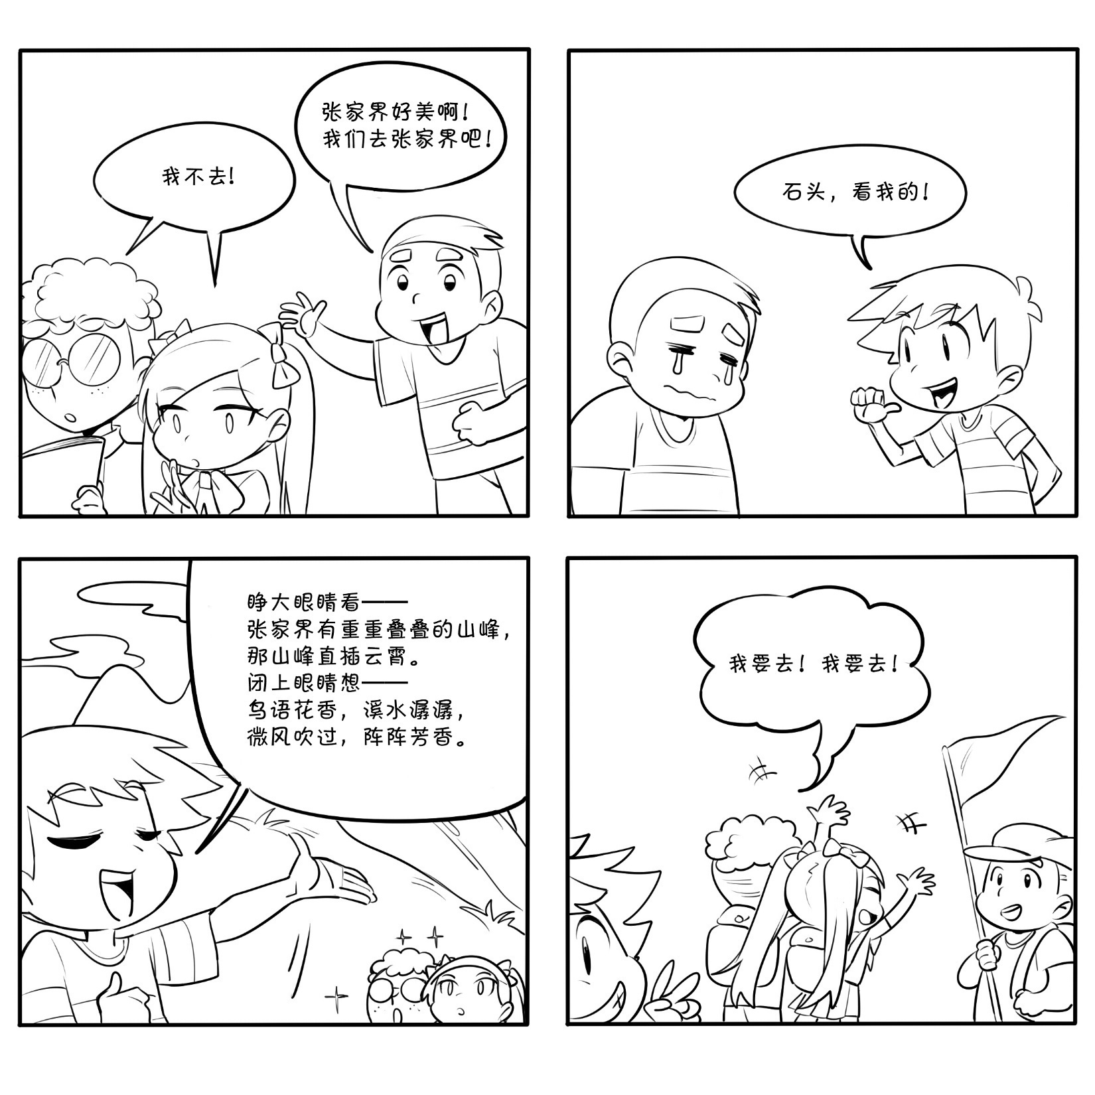
一、漫画支招

Slide 26
二、习作例文——学妙招
《迷人的张家界》文章 | 对应批注
重重叠叠的山峰拔地而起，高耸入云。它们是那么多，一座挨着一座，一座有一座的特点，一座有一座的姿态:有的像身背草篓的采药老人、有的像手捧鲜花的妙龄少女，有的像摩天大楼…… | 睁大眼睛，仔细观察。作者通过观察将形态各异的山峰描写得非常生动。
流水潺潺，伴着声声鸟语，走着走着，忽然感到一阵清凉，才觉察有微风习习吹过，阵阵袭来的芬芳使你不由得驻足细细品味。 | 闭上眼睛，想象画面。作者通过对声音和气味的描写，让读者仿佛身临其境。

Slide 27
三、片段练招

Slide 28
三、片段练招
批注提示，点明妙招。

Slide 29
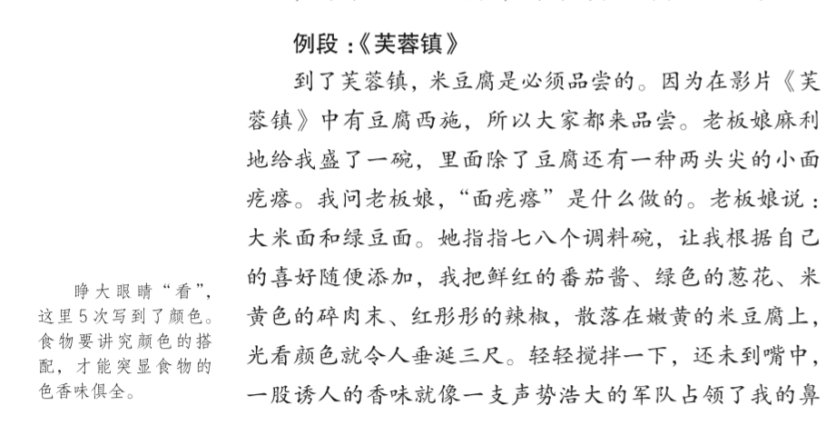
三、片段练招

Slide 30
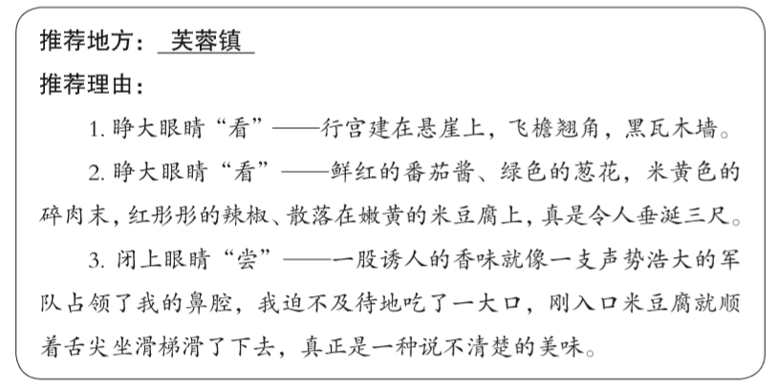
三、片段练招

Slide 31
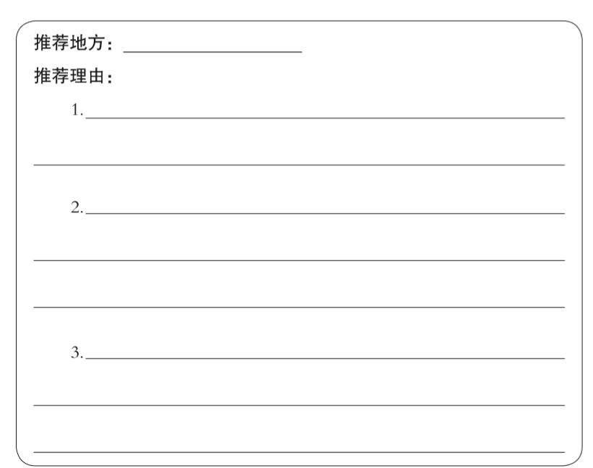
三、片段练招

Slide 32
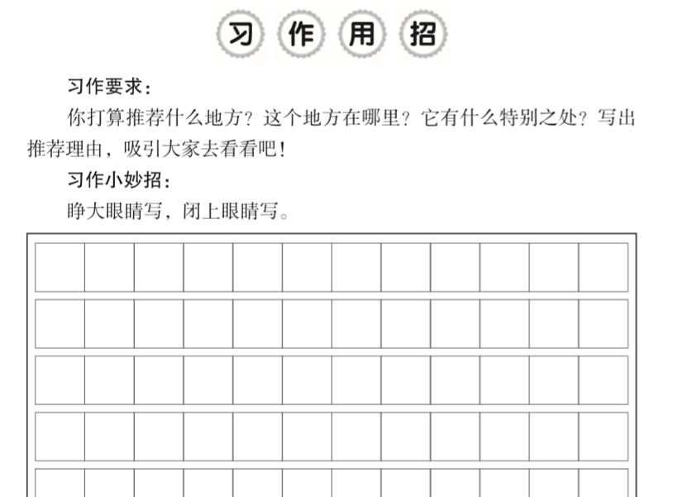
四、习作用招

Slide 33
在易作文里还有更多精彩的习作小妙招哦！
现在让我们回到
《主题阅读》中去。

Slide 35
《主题阅读》——阅读自学手册
1.举一反三，让学生知道语文要素点在哪里。
2. 自学提示，每次阅读都是培养自学能力。
3.漫画推荐整本书。

Slide 36
统编教材四年级上册单元的“阅读要点”
单元主题 | 阅读要点
1.自然之美 | 边读边想象画面
2.阅读策略 | 从不同的角度思考，提出问题
3.留心观察 | 细致观察，准确表达
4.神话故事 | 故事的起因、经过、结果
5.习作策略 | 了解如何把事情写清楚
6.童年生活 | 批注：动作、语言、神态
7.家国情怀 | 人物和事件
8.古代故事 | 了解故事情节，复述故事

Slide 37
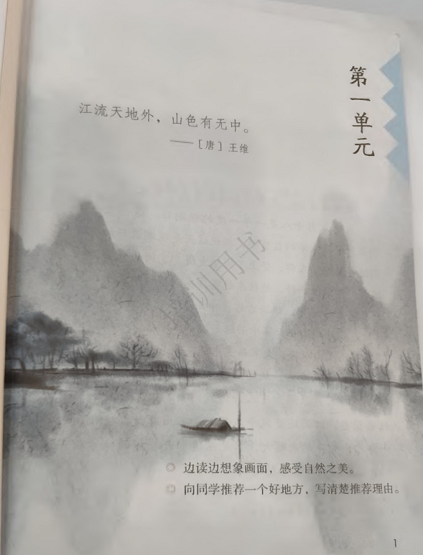
《主题阅读》有哪些变化？
1.举一反三，让学生知道语文要素点在哪？
2.自学提示，每次阅读都是培养自学能力！
边读边想象，感受自然之美。

Slide 38
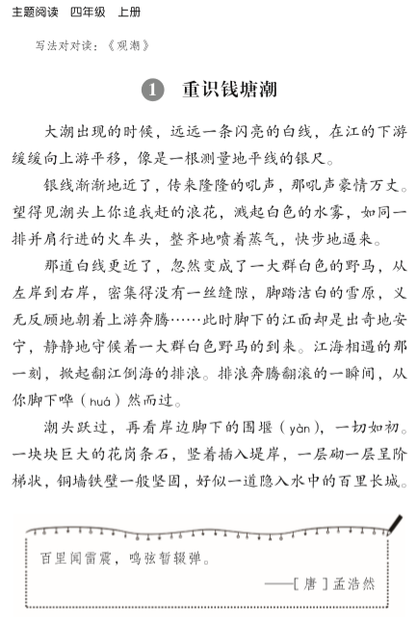
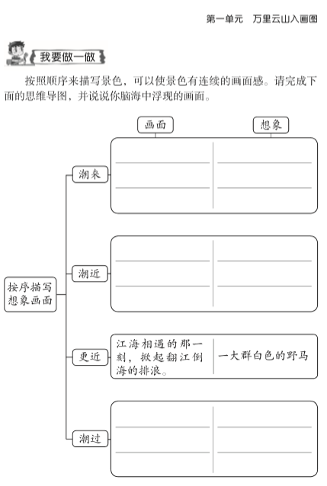
《主题阅读》有哪些变化？ 1.举一反三 2.自学提示

Slide 39
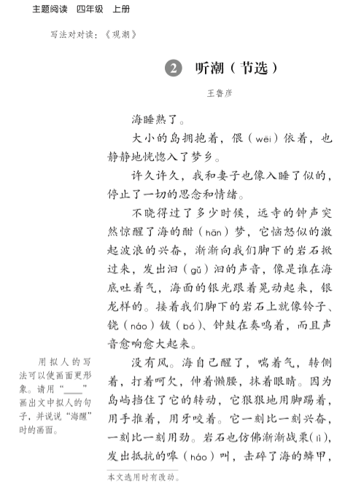
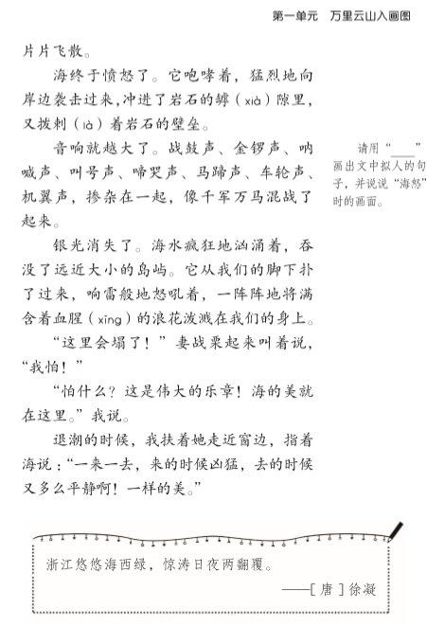
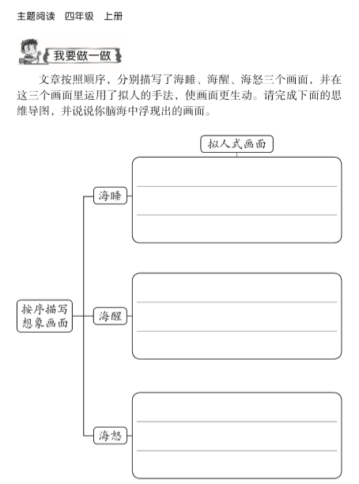
《主题阅读》有哪些变化？ 1.举一反三 2.自学提示

Slide 40
统编教材四年级上册单元的“好书推荐”
单元主题 | 阅读要点 | 整本书推荐
1.自然之美 | 边读边想象画面 | 《王维·诗中画》
2.阅读策略 | 从不同的角度思考，提出问题 | 《风到哪里去了》
3.留心观察 | 细致观察，准确表达 | 《昆虫记》
4.神话故事 | 故事的起因、经过、结果 | 《中国神话故事》
5.习作策略 | 了解如何把事情写清楚 | 《我的儿子皮卡·尖叫》
6.童年生活 | 批注：动作、语言、神态 | 《床边的小豆豆》
7.家国情怀 | 人物和事件 | 《名人故事》
8.古代故事 | 了解故事情节，复述故事 | 《写给儿童的中国历史》

Slide 41
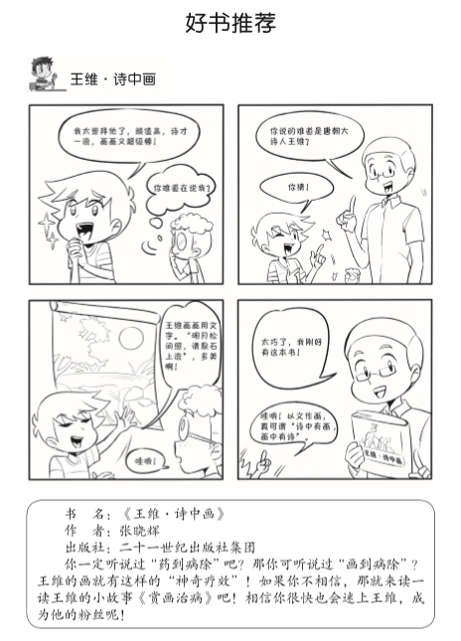
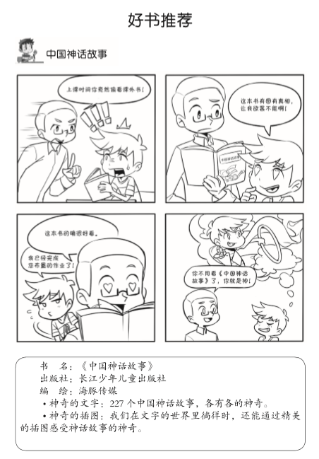
《主题阅读》有哪些变化？ 1.举一反三 2.自学提示 3.漫画推荐

Slide 42
《主题阅读》——阅读自学手册
1.举一反三，让学生知道语文要素点在哪里。
2. 自学提示，每次阅读都是培养自学能力。
3.漫画推荐整本书。

Slide 43
什么是教材？
什么是学材？
当学生已经拿着这样的学材，我们的语文老师到底要怎样教语文？？？

Slide 44
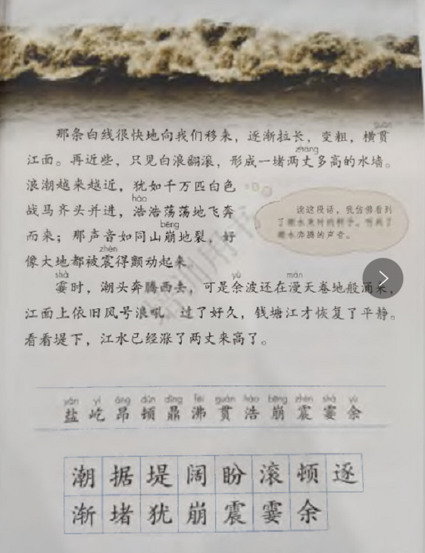
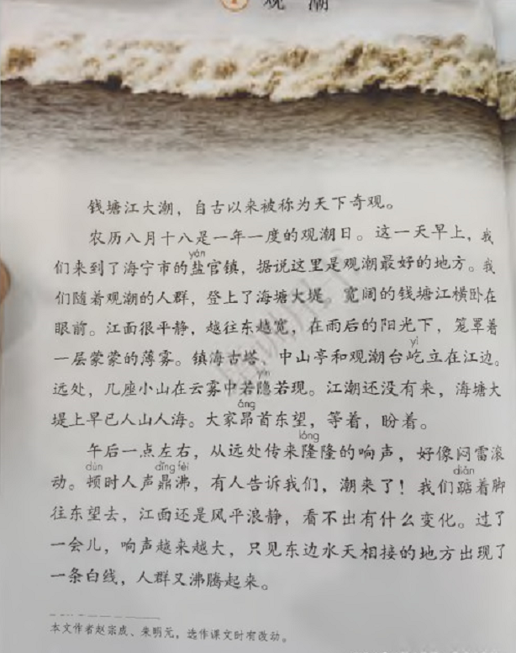
当学生已经拿着这样的学材，我们的语文老师到底要怎样教语文？？？
方案一：
潮来前、潮来时、潮来后——
带文：按照顺序写

Slide 45
方案二：先自学，掌握方法；再用方法，学习教材。
我们做一次学生

Slide 46
信息化时代，教学的起点在哪里？
1.每个孩子的大脑都不是一张白纸！
2.每个班级孩子学习的起点，并不是像教材安排的那样整齐划一。
3.每个孩子都会在喜马拉雅、抖音等各种平台上获得知识，以及学习力！
……
培训学校
喜马拉雅
抖音（何捷）
口袋故事
游戏
……

Slide 47
信息化时代，课堂最重要的是做什么？
分享、交流、形成智慧
培训班
喜马拉雅
抖音（何捷）
口袋故事
游戏
……

Slide 48
立言人，今天做什么——
攻克语文教学的难点——用64个习作小妙招，引领孩子学习写作文。

Slide 49
《主题阅读》有哪些变化？
＋

Slide 50
《立小言易作文》——作文自学手册

Slide 51
学材：就是从学习者的角度，设计材料，让学生展开学习。

Slide 52
统编教材四年级上册的8个“习作小妙招”
单元主题 | 习作要点 | 习作小妙招（学生视角）
1.自然之美 | 写景：推荐一个地方 | 睁大眼睛写 闭上眼睛写
2.阅读策略 | 写人：小小动物园 | 不同角度想 家人变动物
3.留心观察 | 写日记：学写观察日记 | 看听闻尝触 有图有真相
4.神话故事 | 写故事：展开想象 | 大胆想象 我也是神 反着想象 神也不神
5.习作策略 | 写事情：起因、经过、结果 | 按照顺序写，事情很清楚 想会先不会，过程有起伏
6.童年生活 | 写游戏：游戏前、中、后 | 心情有起伏 过程才精彩 动词用得准 游戏真有趣
7.家国情怀 | 写信：书信格式 | 信封格式很重要 写错位置收不到 书信格式也重要 六个内容不能少
8.古代故事 | 写事：写出感受（怦怦跳） | 外表有异常 心儿怦怦跳 出点小意外 心儿怦怦跳

Slide 53
《立小言易作文》名字由来之一
立 小 言：为什么用我的名字命名？
讲讲老师：因为你的爷爷叫“立意”。用别人的名字怕你爷爷不高兴呀！
立 小 言：谁给我爷爷起这个名字的？
《立小言易作文》名字由来之二
立 小 言：为什么用我的名字命名？
讲讲老师：那你得问你爸爸，谁让你爸爸叫“立言”呢！
立 小 言：爷爷好棒耶！爸爸叫立言，我的名字就变书名了！
讲讲老师：唉！什么情况，你现在愿意做书名了？
《立小言易作文》名字由来三
立 小 言：为什么用我的名字命名。
讲讲老师：谁让你天天写《立小言淘学记》啦？
立 小 言：明天我来个“逃”学记！
讲讲老师：没关系，只要不是失踪记就好！

Slide 54
立小言淘学记

Slide 55
立小言易作文
立小言是千千万万个孩子的代表，每个孩子的成长都需要和立小言一样，在学校、机构或家庭的指导下学会64个习作小妙招，在漫画支招、例文学招、例段练招、作文用招的引导下，让作文从此变得很容易。

Slide 57
《立小言易作文》的研究背景
统编教材对习作的重视：习作单元、习作例文、习作要求页……
现实中“学”的问题：学生学习语文的难点是作文。
现实中“教”的问题：作文教学的研究者少，研究的成果不多，大多数老师还没听过几节作文课，也没有真正意义上的上过作文指导课。
基于主题阅读10年“读写联动”的研究基础。
……

Slide 58
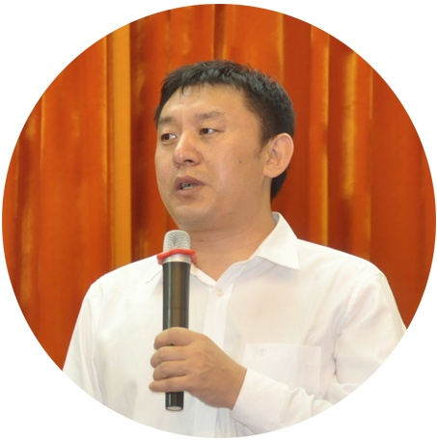
主题阅读10年“读写联动”的研究基础
一篇文章的读写联动：找到文章中习作的拓展点。
几篇文章的读写联动：找到几篇文章方法、素材的联动点。
一个单元的读写联动：大作文是“攒”出来的……

Slide 59
能写好作文的三个关键
阅读
积累
技能
兴趣
漫画支招

Slide 60
习作教学的两种意识
法式操练
兴趣主导

Slide 61
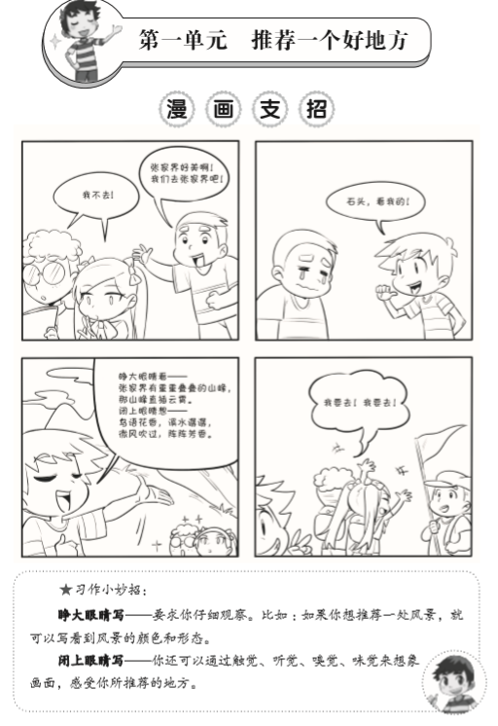
立小言易作文
漫画支招
例文学招
例段练招
作文用招
睁大眼睛写——仔细观察，写看到的颜色和形态。
闭上眼睛写——触觉、听觉、嗅觉、味觉。

Slide 62
能写好作文的三个关键
阅读
积累
技能
兴趣
例文学招

Slide 63
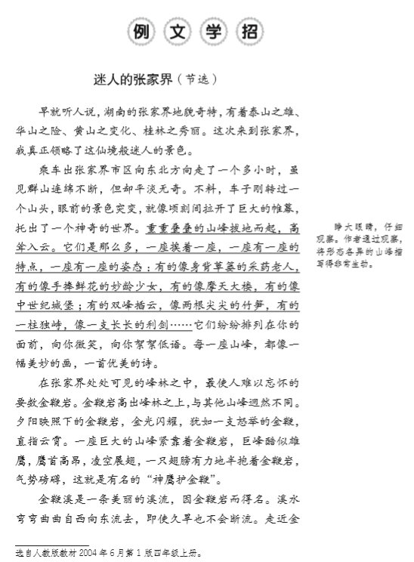
立小言易作文
漫画支招
例文学招
例段练招
作文用招
睁大眼睛写——仔细观察，将形态各异的山峰描写得非常生动。

Slide 64
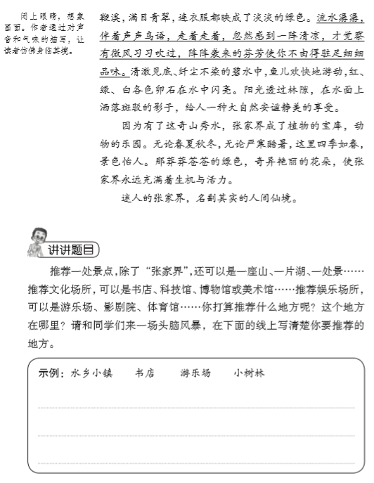
立小言易作文
漫画支招
例文学招：讲讲…
例段练招
作文用招
基于兴趣
基于生活积累
基于个性体验
闭上眼睛写——作者通过对声音和气味的描写，让读者仿佛身临其境。

Slide 65
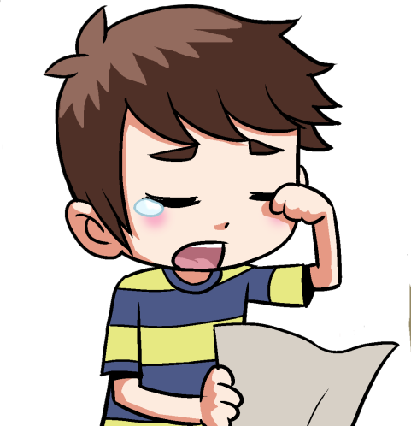
《立小言易作文》的6要素：基本技能点
习作技能
讲讲审题
讲讲立意
讲讲选材
讲讲词句
讲讲结构
讲讲评改
兴趣
短视频素材库

Slide 66
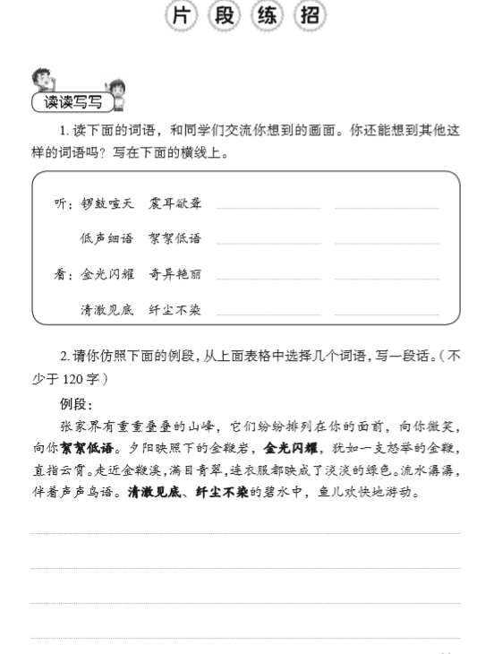
立小言易作文
漫画支招
例文学招
例段练招
作文用招

Slide 67
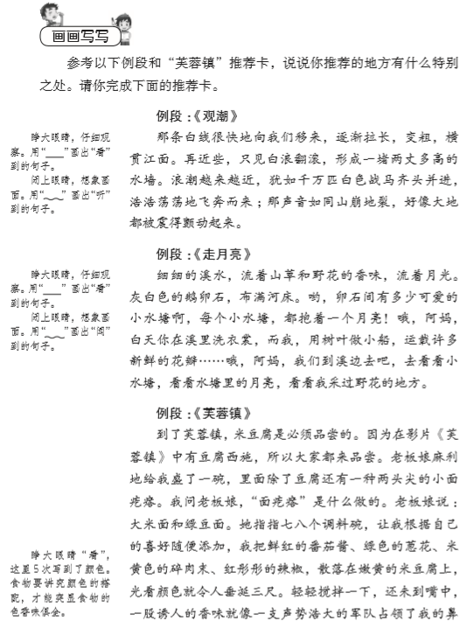
立小言易作文
漫画支招
例文学招
例段练招
作文用招
睁大眼睛，仔细观察——用“ ”画出看到的句子。

Slide 68
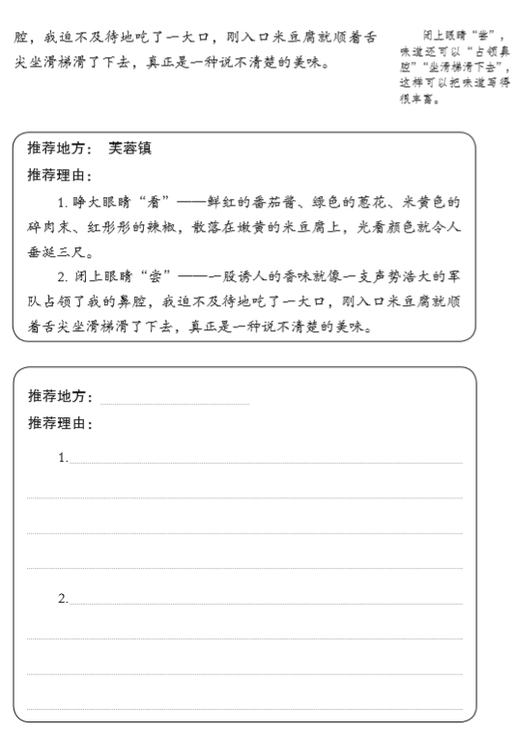
立小言易作文
漫画支招
例文学招
例段练招
作文用招
三次小练笔
一次大作文

Slide 69
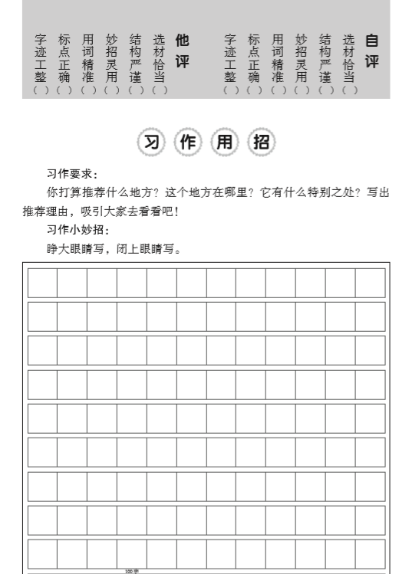
立小言易作文
漫画支招
例文学招
例段练招
作文用招
自评
他评

Slide 70
立小言易作文
漫画支招
例文学招
例段练招
作文用招
我们做一次学生

Slide 71
立小言易作文
漫画支招
例文学招
例段练招
作文用招
我们做一次学生

Slide 72
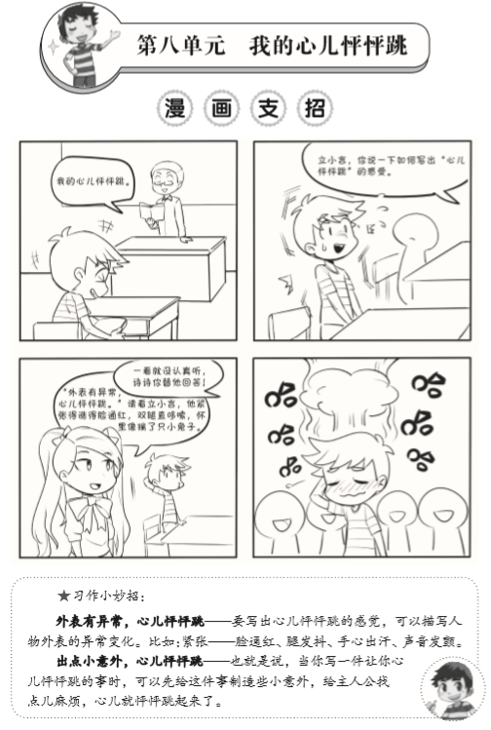
立小言易作文
漫画支招
例文学招
例段练招
作文用招

Slide 73
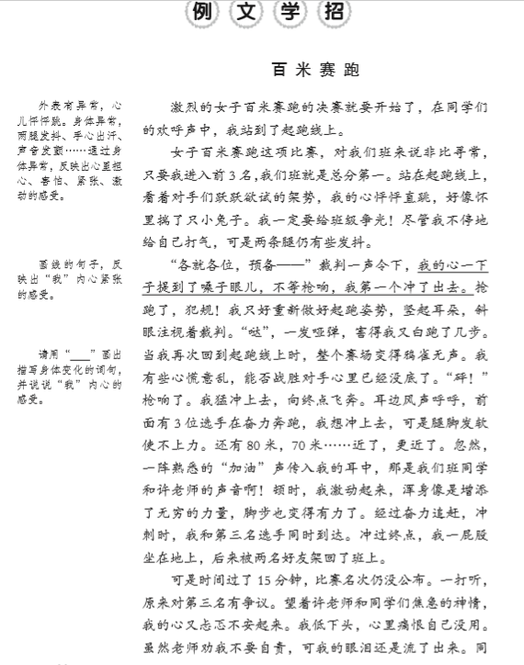
立小言易作文
漫画支招
例文学招
例段练招
作文用招

Slide 74
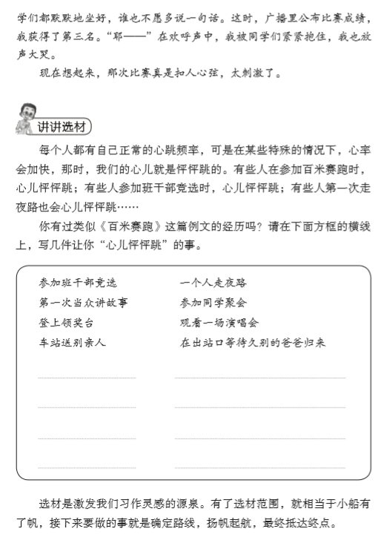
立小言易作文
漫画支招
例文学招
例段练招
作文用招

Slide 75
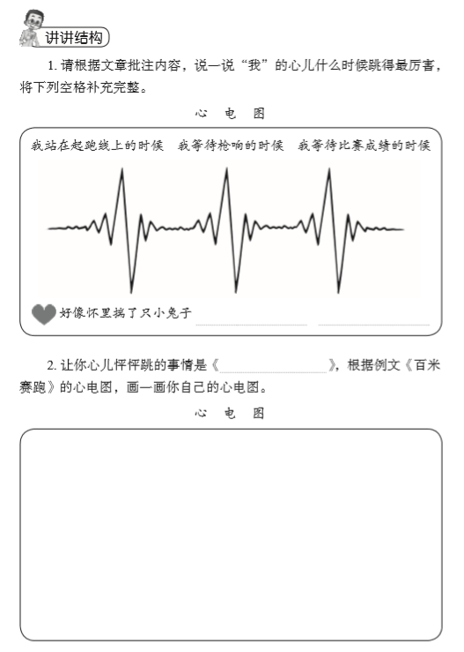
立小言易作文
漫画支招
例文学招
例段练招
作文用招

Slide 76
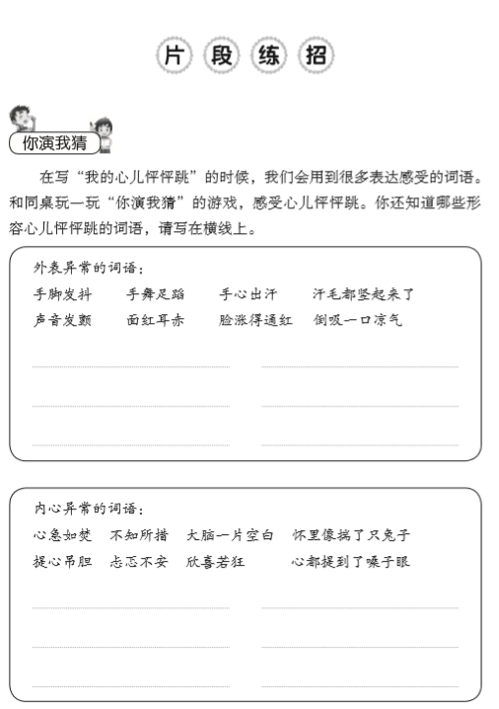
立小言易作文
漫画支招
例文学招
例段练招
作文用招

Slide 77
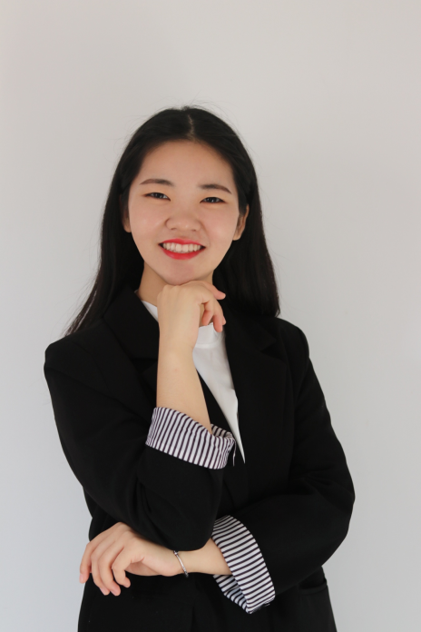
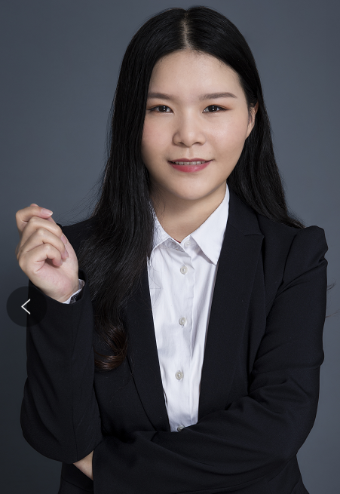
你演我猜

Slide 78
手脚发抖

Slide 79
手舞足蹈

Slide 80
手心出汗

Slide 81
汗毛竖起来

Slide 82
声音发颤

Slide 83
面红耳赤

Slide 84
倒吸一口凉气

Slide 85
提心吊胆

Slide 86
不知所措

Slide 87
忐忑不安

Slide 88
欣喜若狂

Slide 89
大脑一片空白

Slide 90
立小言易作文
漫画支招
例文学招：
例段练招
作文用招
读、背、用

Slide 91
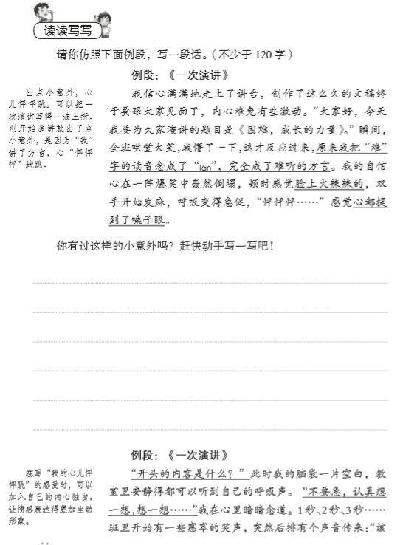
立小言易作文
漫画支招
例文学招：
例段练招
作文用招

Slide 92
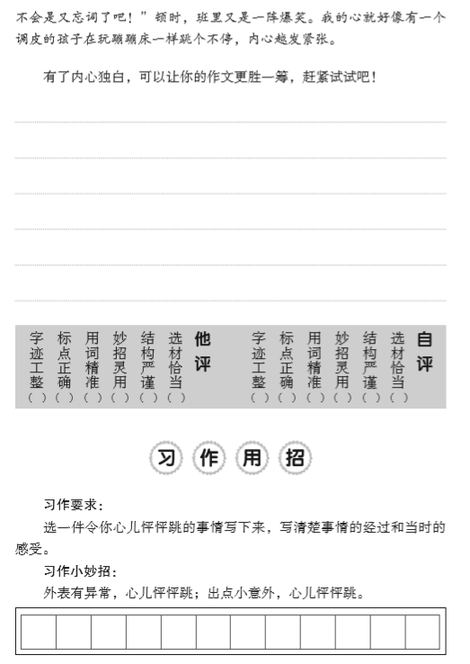
立小言易作文
漫画支招
例文学招：
例段练招
作文用招

Slide 93
作中指导
讲改片段
作后指导
自评他评
作文
用招
讲讲
题目
片段
练招
讲讲
选材
例文
学招
……
漫画
支招
立小言
讲讲老师
易作文
立小言
作前指导
自写片段
短视频素材库

Slide 94
学生读，学生画，
教师旁边不说话。
学生说，学生想，
教师鼓励是欣赏。
学生写，师生画，
互批面改目标达。
作前指导——立小言和讲讲老师
作中指导——班级老师
作后指导——班级老师

Slide 95
习作知识，不等于习作能力！
关于知识的问题，请留给我和立小言吧！
短视频素材库

Slide 96
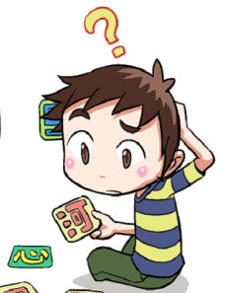
《立小言易作文》给你的是习作知识，写得好不好还要看你自己了！
我凭借这些习作知识，再按照例文例段的样子，就可以胡抄一气啦！
短视频素材库

Slide 98
写作文就是要胡思乱想！
这还不容易，我给你写个——
《立小言淘学记》。
短视频素材库

Slide 99
别把学生当空白 别把自己搞得那么累
别把学材当教材 教来教去活受罪

Slide 100
习作教学目标的达成
习作
知识
习作
技能
习作
思维
习作
思想

Slide 101
能写好作文的三个关键
阅读
积累
技能
兴趣
始于兴趣
无兴趣，有技能，估计是八股文。
形成技能
无技能，有兴趣，估计会杂乱无章。
厚积薄发
有兴趣、有技能、有积累，作文就会自然流畅，厚积薄发。

Slide 102
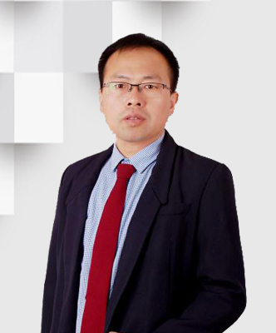
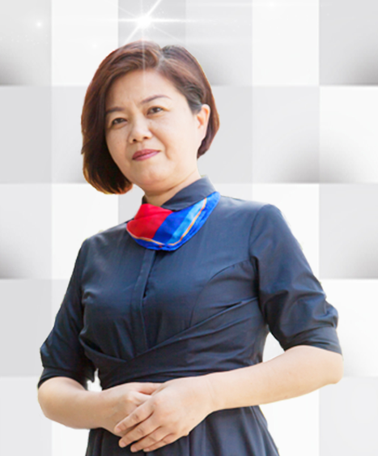
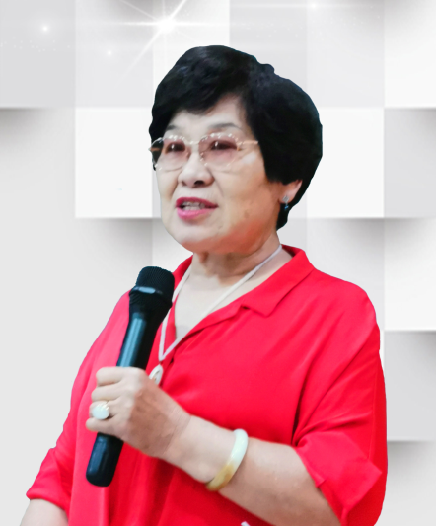
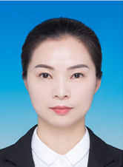

Slide 103
谢谢！

